Slide 1
Evaluarea și monitorizarea rezultatelor de implementare a Planului de dezvoltare strategică al Judecătoriei Model Bălți
O instanță eficientă pentru justiție independentă, profesionistă și accesibilă printr-un singur clic.

Slide 2
OBIECTIVELE ȘEDINȚEI
Evaluarea activităților realizate și progreselor atinse;
Evaluarea performanței instanței și resurselor avute în gestiune;
Identificarea barierelor și problemelor care au împiedicat sau reținut realizarea anumitor progrese;
Identificarea priorităților pentru trimestrul următor (aprilie-iunie 2024);

Slide 3
Prezentarea și evaluarea rezultatelor implementării Planului de dezvoltare strategică a Judecătoriei Bălți 2023-2027

Slide 4
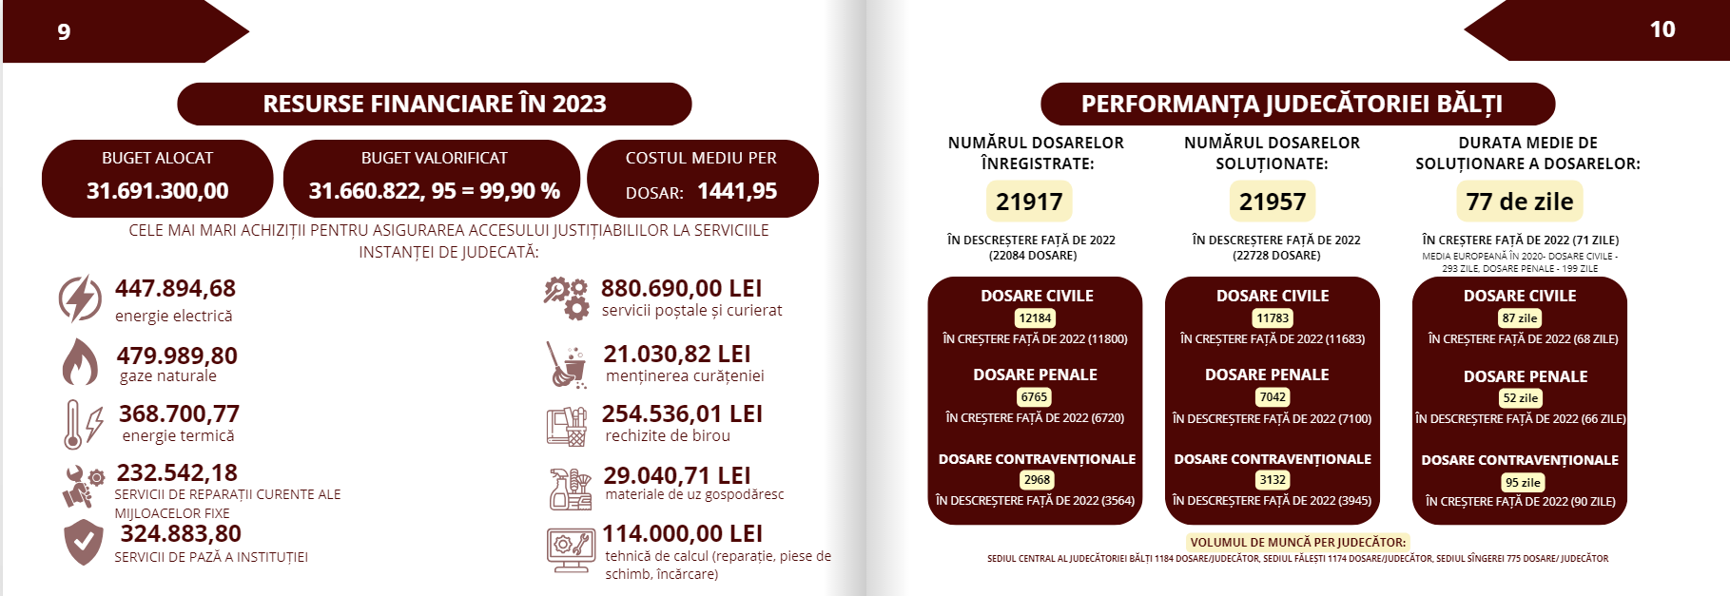
Direcția strategică 1: Liderism și management Obiectivul strategic 1.1: Mecanism de dezvoltare a liderism-ului la nivel de instanță implementat
A.1.1.1. Informarea continuă a judecătorilor și personalului din toate sediile Judecătoriei Bălți despre misiunea, viziunea și obiectivele strategice ale judecătoriei
Implicarea tuturor șefilor de subdiviziuni la elaborarea planului anual de acțiuni per instanță și per secții și raportarea acestora la misiunea, viziunea și obiectivele judecătoriei stabilite în Planul de dezvoltare strategică 2023-2027.
A.1.1.6. Elaborarea, imprimarea și distribuirea rapoartelor anuale privind implementarea strategiei de dezvoltare și activitatea Judecătoriei Bălți
Raport elaborat, printat, plasat pe pagina web.
Notes:
Cadrul normativ intern la moment în actualizare prevede că, fiecare manager de subdiviziune poate fi înlocuit de un alt specialist din subdiviziune, în caz de absență a managerului, prin act normativ intern, astfel, fiecare manager asigură pregătirea unor astfel de specialiști pentru a le crea aptitudini de liderism, management.

Slide 5
Direcția strategică 1: Liderism și management Obiectivul strategic 1.2: Accesul la bunele practici naționale și internaționale în domeniul managementului judecătoresc asigurat
A.1.2.1. Încheierea acordurilor de schimb de bune practici și asistență reciprocă cu instanțe de judecată din alte state în domeniul managementului și administrării judecătorești
Continuitatea colaborării cu instanțele din Galați, România.
A.1.2.2. Organizarea vizitelor de studiu, schimburilor de experiență, activităților de instruire comună
Vizite de studiu a reprezentanților Judecătoriei Bălți la instanțele de judecată din Galați, România.
A.1.2.3. Identificarea, sistematizarea și înaintarea propunerilor de modificare a cadrului normativ intern pentru implementarea practicilor aplicate de instanțele din alte state
Întocmirea automatizată direct în Programul Integrat de Gestiune a Dosarelor, a proiectelor de acte motivate pe dosare examinate în procedura scrisă/ simplificată

Slide 6
Direcția strategică 1: Liderism și management Obiectivul strategic 1.3: Mecanism de dezvoltare a liderism-ului la nivel de instanță implementat
A.1.3.2. Asigurarea dezvoltării profesionale continue a liderilor și potențialilor lideri de instanță
Fiecare manager de subdiviziune instruiește un specialist principal din cadrul subdiviziunii cu eventual rol de locțiitor al managerului de bază.

Slide 7
Direcția strategică 1: Liderism și management Obiectivul strategic 1.4: Procesul de gestionare a riscurilor în Judecătoria Bălți fortificat
A.1.4.1. Organizarea ședințelor anuale de planificare a activității de gestiune a riscurilor cu implicarea justițiabililor, profesioniștilor, publicului interesat
A.1.4.4. Implicarea tuturor persoanelor interesate la elaborarea planului de acțiuni anual al instanței
Publicul este implicat în ședințele consiliului consultativ al Judecătoriei Bălți și comunității locale unde formulează propuneri care sunt luate în calcul la elaborarea Planurilor anuale de acțiuni și în procesul de gestionare a riscurilor.

Slide 8
Direcția strategică 2: Managementul resurselor umane Obiectivul strategic 2.1: Cooperarea între judecători, angajații instanței și alte părți interesate din sectorul justiției facilitată
A.2.1.1. Organizarea activităților de educație juridică interactive cu reprezentanții societății civile și autorităților publice
Judecătoria Bălți (în parteneriat cu AO LEX XXI și Clinica Juridică Bălți)
Februarie:
Sesiunea de dialog de politici organizat de IPRE, CSM și AAIJ – Implementarea soluției e-Dosar. Provocări și soluții;
Educare juridică – vizita la Judecătoria Bălți elevilor Liceului teoretic Lucian Blaga din Bălți;
Educare juridică – vizita la Judecătoria Bălți a tinerilor din cadrul Studem – Step UP for Democracy;
b) Martie:
- Vizita colegială a judecătoriilor Drochia și Criuleni, și a reprezentanților proiectului Instanțe judecătorești Model etapa II;
- Forum regional privind antreprenoriatul social în colaborare cu AO ADO Lex XXI.
- Forum privind Liderismul feminin în sectorul securității și păcii în RM în colaborare cu AO ADO Lex XXI.
- Ședința Consiliului consultativ al Judecătoriei Bălți și comunității locale.
NOTĂ: Pentru detalii accesează pagina web sau paginile de Facebook și Instagram ale Judecătoriei Bălți.

Slide 9
Direcția strategică 2: Managementul resurselor umane Obiectivul strategic 2.1: Cooperarea între judecători, angajații instanței și alte părți interesate din sectorul justiției facilitată
A.2.1.2. Organizarea semi-anuală a ședințelor Consiliului Consultativ al Judecătoriei Bălți
Avantaje, dificultăți, provocări în procesul digitalizării serviciilor judecătorești și sporirii accesibilității informaționale a instanței de judecată în raport cu publicul, justițiabilii - 27 martie 2024.

Slide 10
Direcția strategică 2: Managementul resurselor umane Obiectivul strategic 2.2: Politicile de integrare a dimensiunii de dizabilitate în procesul de muncă și încadrarea în muncă implementate.
A.2.2.1. Crearea și /sau rezervarea locurilor de muncă pentru persoanele cu dizabilități, inclusiv includerea acestora în statele de personal ale judecătoriei
A.2.2.2. Descrierea mecanismului privind asigurarea acomodării rezonabile a locului de muncă pentru personalul angajat din rândul persoanelor cu dizabilități
A.2.2.3. Calificarea și recalificarea profesională a salariaților persoane cu dizabilități
A.2.2.4. Acordarea colaboratorilor judecătoriei a asistenței informaționale și metodologice privind drepturile persoanelor cu dizabilități
Programul de muncă a salariaților cu grad de dizabilitate sau cu copii cu grad de dizabilitate aflați la îngrijirea acestora, adaptat la dizabilitate, necesitate.

Slide 11
Direcția strategică 2: Managementul resurselor umane Obiectivul strategic 2.3: Instruirea inițială și continuă a întregului personal asigurată
A.2.3.1. Aplicarea anuală a mecanismului de identificare a necesităților de instruire internă a personalului și a judecătorilor
- Aplicarea sondajului online de identificare a necesităților de instruire.
A.2.3.2. Dezvoltarea cooperării cu reprezentanții
segmentului educațional
- Implicarea salariaților Judecătoriei Bălți în rețeaua de formatori INJ.
- Implicarea salariaților Judecătoriei Bălți în calitate de formatori la
forumuri regionale.
A.2.3.3. Crearea oportunităților de dezvoltare profesională a
judecătorilor și a personalului Judecătoriei Bălți
- Colaborarea cu CSM și INJ privind planificarea instruirilor
specializate pentru interpreți și traducători.

Slide 12
Direcția strategică 2: Managementul resurselor umane Obiectivul strategic 2.4: Cultură organizațională pozitivă în cadrul Judecătoriei Bălți creată și menținută
A.2.4.1. Organizarea activităților de consolidare a echipei judecătoriei
Implicarea continuă a salariaților în activități comune cu societatea civilă – sport, educare juridică, excursii.
A.2.4.2. Realizarea de programe de recunoaștere a meritelor angajaților
Demers AAIJ privind acordarea diplomelor de onoare membrilor Grupului de lucru privind implementarea proiectului USAID Instanțe Judecătorești Model.

Slide 13
Direcția strategică 2: Managementul resurselor umane Obiectivul strategic 2.4: Cultură organizațională pozitivă în cadrul Judecătoriei Bălți creată și menținută
A.2.4.3. Dezvoltarea unei ample politici de stimulare non-financiară a personalului instanței de judecată
Asigurarea oportunităților de creștere și dezvoltare;
Implicarea în activități de schimb de bune practici, vizite de studiu;
Implicarea în activități de instruire în calitate de formatori;
Implicarea în procesul decizional, activități de proiect;
Social media;
Accentuarea importanței activității realizate;
Diplome, distincții;
Autonomie funcțională.

Slide 14
Direcția strategică 3: Gestionarea dosarelor Obiectivul strategic 3.1: Mecanismul intern de monitorizare, gestionare și raportare a performanței instanței de judecată este implementat
A.3.1.1. Colectarea trimestrială a datelor despre performanța Judecătoriei Bălți
Pregătirea ședinței de trimestriale a Grupului de lucru a Judecătoriei Bălți privind aplicarea standardelor minime de calitate.
A.3.1.2. Organizarea ședințelor trimestriale de gestionare a performanței Judecătoriei Bălți
Ședința de evaluare și monitorizare a activității/performanței Judecătoriei Bălți pentru anul 2023.
A.3.1.3. Îmbunătățirea performanței Judecătoriei Bălți
Instituirea Grupului de lucru privind aplicarea standardelor minime de calitate.
A.3.1.4. Elaborarea și implementarea măsurilor menite să sporească claritatea actelor judecătorești de dispoziție

Slide 15
Direcția strategică 3: Gestionarea dosarelor Obiectivul strategic 3.2: Măsuri normative și administrative pentru reducerea volumului de muncă al judecătorilor identificate și aplicate
A.3.2.1. Organizarea activităților de schimb de bune practici dintre instanțele naționale și internaționale în domeniul reducerii volumului de lucru
Ședința Schimb de bune practici cu instanțele de judecată din circumscripția Curții de Apel Bălți - 19.01.2024 pe tematica: protecția datelor cu caracter personal, mecanism de evaluare și monitorizare a performanței, planificare strategică, elaborarea și implementarea Planurilor anuale de comunicare.
A.3.2.2. Inițierea și realizarea acțiunilor de sistematizare a propunerilor de modificare a cadrului normativ privind reducerea volumului de muncă
Propuneri de dezvoltare PIGD, e-Dosar Judiciar, sistem de Videoconferință.
A.3.2.3. Implicarea continuă a reprezentanților instanței de judecată în grupurile de lucru de pe lângă organele centrale de specialitate privind modificarea cadrului normativ
Grupuri de lucru:
privind implementarea Sistemului Informațional Judiciar, organizat sub egida CSM;
privind implementarea uniformă a raportării anuale privind performanța instanțelor judecătorești;
privind optimizarea politicilor de resurse umane.

Slide 16
Direcția strategică 4: Managementul infrastructurii Obiectivul strategic 4.1: Sediile Judecătoriei Bălți unificate
A.4.1.1. Colaborarea cu organele centrale de specialitate prin suportul logistic necesar pentru urgentarea procesului de unificare a sediilor instanței de judecată
Implicarea reprezentanților Judecătoriei Bălți în procesul modificării hărții judecătorești.
Opinii prezentate asupra Proiectului de Lege pentru modificarea unor acte normative (privind revizuirea hărții judiciare).
A.4.1.2. Asigurarea implicării instanței în proiecte cu parteneri externi pentru urgentarea procesului de unificarea sediilor instanței de judecată;
A.4.1.3. Colaborarea continuă cu APL pentru realizarea procesului de unificarea sediilor instanței de judecată.

Slide 17
Direcția strategică 4: Managementul infrastructurii Obiectivul strategic 4.2: Accesibilitatea fizică a instanței judecătorești pentru toate categoriile de justițiabili este asigurată
A.4.2.1. Evaluarea anuală a opiniei publice privind accesibilitatea fizică a instanței de judecată
Sondajele se realizează prin intermediul PIGD în lunile septembrie-august.
A.4.2.2. Implicarea persoanelor interesate, specializate în procesul de planificare a lucrărilor de accesibilizare fizică a instanței
Pentru 2024 nu au fost alocate surse la capitolul reparați capitale de accesibilizare fizică a instanței de judecată la necesitățile persoanelor cu dizabilități.
A.4.2.3. Amenajarea unui spațiu separat pentru justițiabili, avocați, procurori în vederea asigurării posibilității de a face cunoștință cu materialele dosarelor.
Spațiu amenajat (et.2, sediul Central-Bălți)

Slide 18
Direcția strategică 4: Managementul infrastructurii Obiectivul strategic 4.3: Sistem de acordare a serviciilor de asistență juridică primară, urgentă în cooperare cu parteneri externi instituită
A.4.3.1. Instituirea unui ghișeu de acordare a asistenței juridice garantate de stat în sediul instanței de judecată
A.4.3.2. Instituirea unui birou de consiliere pentru persoanele cu nevoi speciale, victimele violenței în familie
A.4.3.3. Instituționalizarea funcțiilor de pedagog și psiholog în cadrul instanței de judecată
A fost înaintat demers CSM privind instituționalizarea funcțiilor de pedagog și psiholog în cadrul instanței de judecată;
A fost angajat Grefier cu studii și experiență de pedagog, care poate participa în ședințe de judecată în calitate de pedagog.

Slide 19
Direcția strategică 5: Accesibilitate informațională Obiectivul strategic 5.1: Instanța de judecată accesibilă informațional oricând și de oriunde pentru toate categoriile de justițiabili
A. 5.1.1. Actualizarea continuă a paginii web și a paginii social media a Judecătoriei Bălți
Lipsă erori raportate de către justițiabili sau public legate de actualizarea conținutului paginii web.
A.5.1.2. Adaptarea integrală a paginii oficiale a instanței la necesitățile persoanelor cu dizabilități
Subtitrarea și asigurarea suportului audio a ghidurilor și postărilor video plasate pe pagina web și rețelele de socializare oficiale ale judecătoriei Bălți;
A fost solicitat suportul Centrul pentru Drepturile Persoanelor cu Dizabilități pentru identificarea unui soft care să asigure accesibilitatea mai bună a fișierelor încărcate pe pagina web a instanței de judecată.

Slide 20
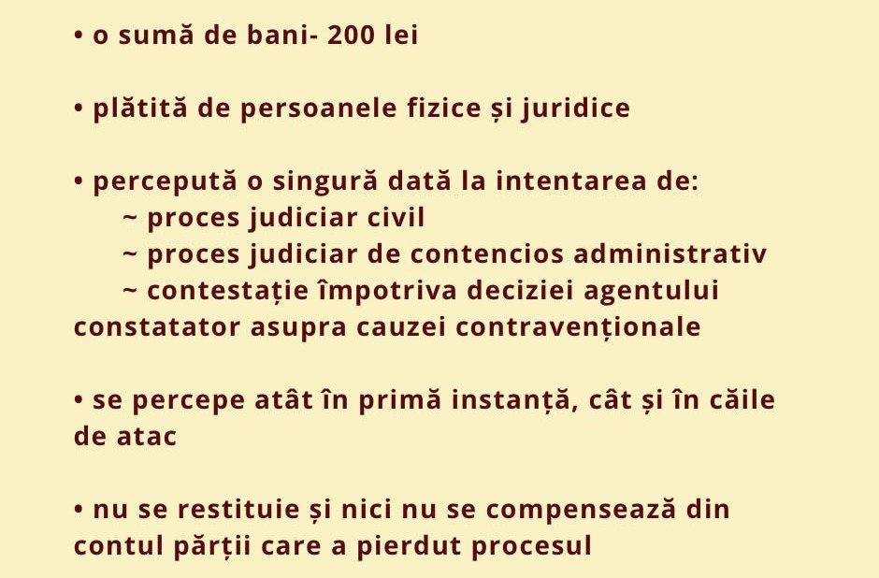
Direcția strategică 5: Accesibilitate informațională Obiectivul strategic 5.1: Instanța de judecată accesibilă informațional oricând și de oriunde pentru toate categoriile de justițiabili
A.5.1.3. Imprimarea și distribuirea broșurii despre activitatea judecătoriei și elaborarea, imprimarea și distribuirea materialelor informative despre activitatea instanței (inclusiv online)
Noțiuni juridice (dicționar pe înțelesul tuturor – story Facebook);
Taxa de timbru;
Retrospectiva Judecătoriei Bălți;
Legea taxei de stat;
Legea acces la informații de interes public.

Slide 21
Direcția strategică 5: Accesibilitate informațională Obiectivul strategic 5.1: Instanța de judecată accesibilă informațional oricând și de oriunde pentru toate categoriile de justițiabili
A.5.1.4. Dezvoltarea mecanismului on-line de depunere și prelucrare a petițiilor, propunerilor și recomandărilor
Pe pagina web și paginile de Facebook și Instagram avem elaborat și afișat Ghid cum depui Petiție online.
În cadrul ședinței Consiliului Consultativ al Judecătoriei Bălți și comunității locale din 27.03.2024 a fost promovat și analizat mecanismul online de depunere a petițiilor.
A.5.1.5. Elaborarea și implementarea unei politici de popularizare și stimulare a utilizării modalităților online de adresare în instanța de judecată
Acte semnate în PIGD 90%
Acte procesuale expediate către participanți la proces prin PIGD
Utilizarea la rată ridicată a e-mail-urilor

Slide 22
Direcția strategică 5: Accesibilitate informațională Obiectivul strategic 5.2: Procesele judecătorești legate de participarea efectivă în proces digitalizate
A.5.2.1. Implementarea, dezvoltarea și extinderea sistemului e-Dosar judiciar
01.01.2024 - 31.03.2024:
acțiuni civile depuse inițial - 17;
A.5.2.2. Tranziția la schimbul electronic de acte cu autoritățile publice
01.01.2024 - 31.03.2024:
Transmise spre executare din PIGD către Biroul de probațiune - 120 dosare penale și contravenționale

Slide 23
Direcția strategică 5: Accesibilitate informațională Obiectivul strategic 5.2: Procesele judecătorești legate de participarea efectivă în proces digitalizate
A.5.2.3. Eficientizarea activității de evidență și documentare procesuală a grefierului instanței de judecată
Aplicarea continuă a registrelor electronice de transmitere a dosarelor după examinare.
Expedierea actelor de procedură online, prin PIGD.
A.5.2.4. Optimizarea registrelor de evidență internă inclusiv prin tranziția la registre electronice
A.5.2.5. Extinderea sistemului de videoconferință
la categoriile de participați prevăzute în legislație
Reprezentanți ai Judecătoriei Bălți membri ai grupului de lucru
privind dezvoltarea sistemului de videoconferință.
Elaborat proiectul de Regulament privind petrecerea
ședințelor de judecată prin intermediul sistemului de videoconferință.
A.5.2.6. Promovarea procesului de creare a centrelor
de traducere în regim on-line în timpul ședinței de judecată
În colaborare cu Agenția de Administrare a instanțelor Judecătorești și
Proiectul USAID Instanțe Judecătorești Model, ediția II,
urmează a fi creat centru republican unic pentru traduceri în timp real.

